Slide 1
BLOWFISH
CUDA 구현
https://youtu.be/L-Ne4t4t2QE

Slide 2
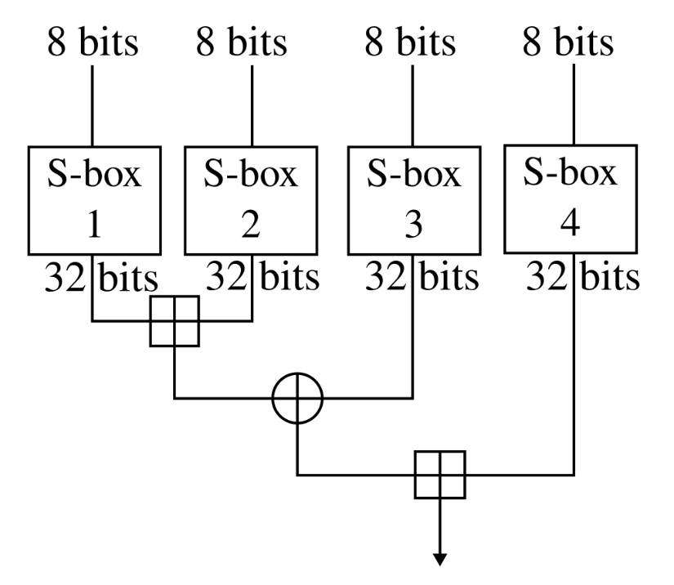
BLOWFISH
블로피시(blowfish)는 1993년 브루스 슈나이어가 설계한 키(key) 방식의 대칭형 블록 암호이다.
소프트웨어에서 좋은 암호화 속도를 제공하며 현재까지 효과적인 암호화 분석 이 발견되지 않음
공개 도매인으로 누구나 사용가능, 수많은 암호화 제품군에 포함
키 길이 32~448bit, 블록 크기 64bit, Feistel 네트워크 16라운드
키 종속 S- 박스, 복잡한 키 스케줄의 특징
64 비트 블록 크기를 사용하므로 4GB 이상의 파일을 암호화하는 데 사용되지 않을 것을 권장

Slide 3
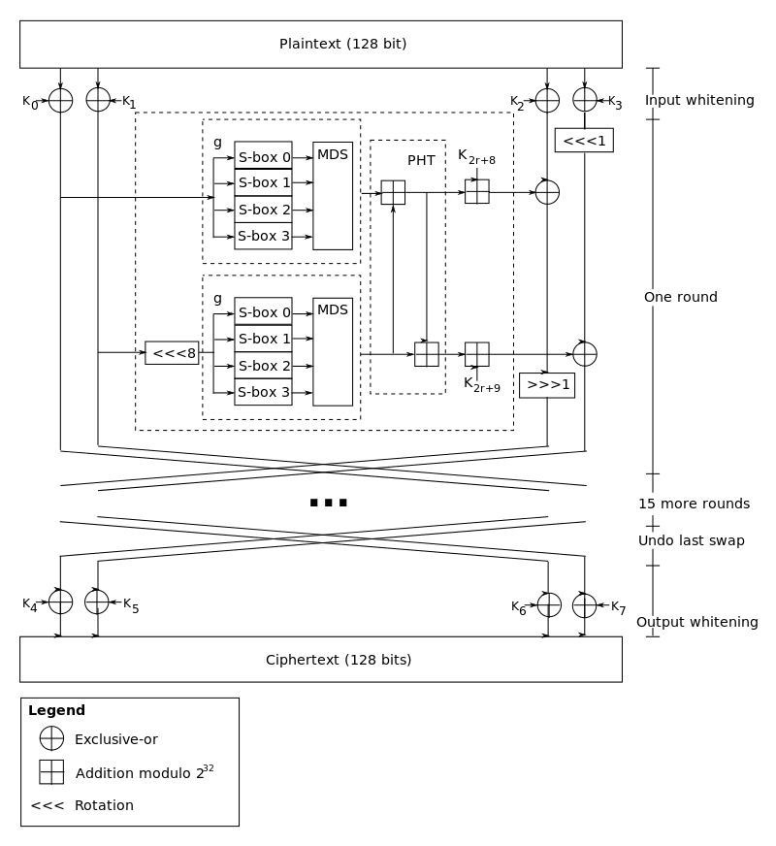
관련 알고리즘
Twofish Advanced Encryption Standard 콘테스트 의 5 개 결선 진출 자 중 하나 알고리즘은 제한없이 누구나 무료로 사용하나 Blowfish보다는 사용하지 않음
Bcrypt Blowfish 암호를 암호 해싱1999 년 USENIX 에서 발표, 192비트 해시 레인보우 테이블 공격 으로부터 보호하기 위해 솔트통합 반복 횟수를 늘려 속도를 늦출 수 있어 계산 능력이 증가하더라도 무차별 대입 검색 공격에 대한 내성을 유지 Blowfish의 비싼 키 스케줄 단계를 발전하여 만듬

Slide 4
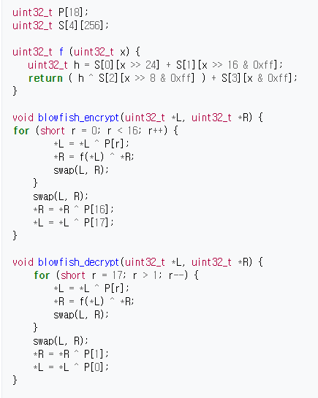
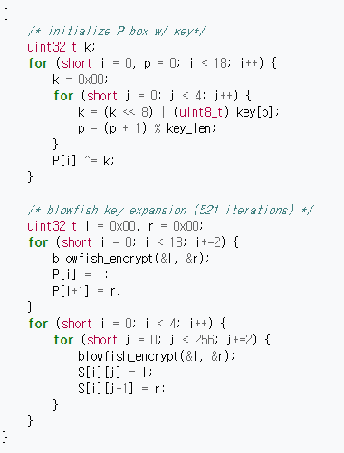
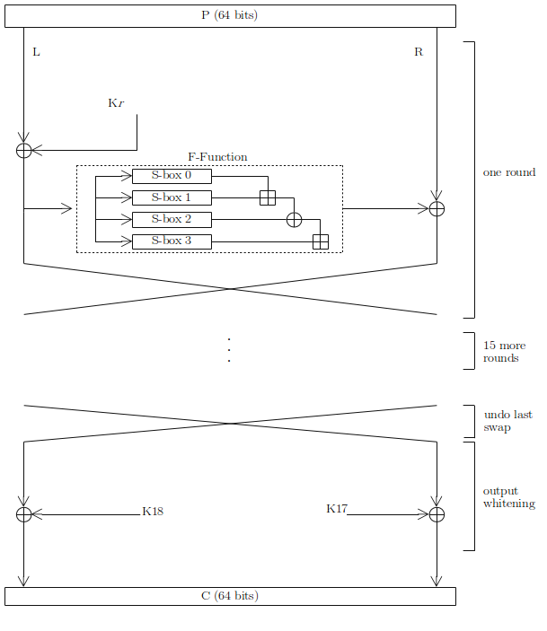
Encryption, Keyschdule

Slide 5
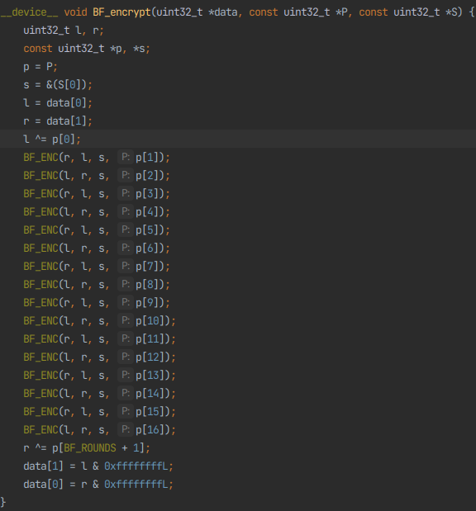
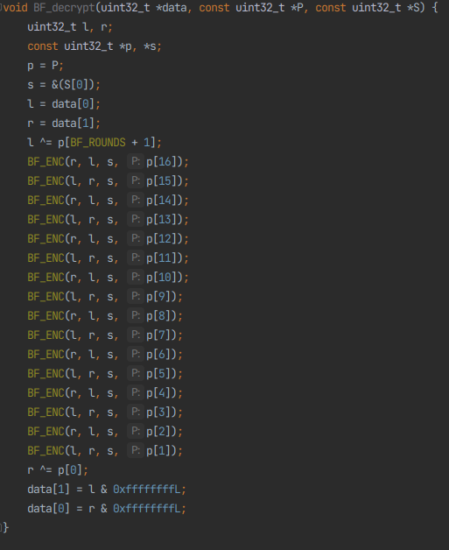
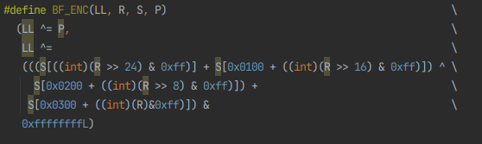
CUDA 구현

Slide 6
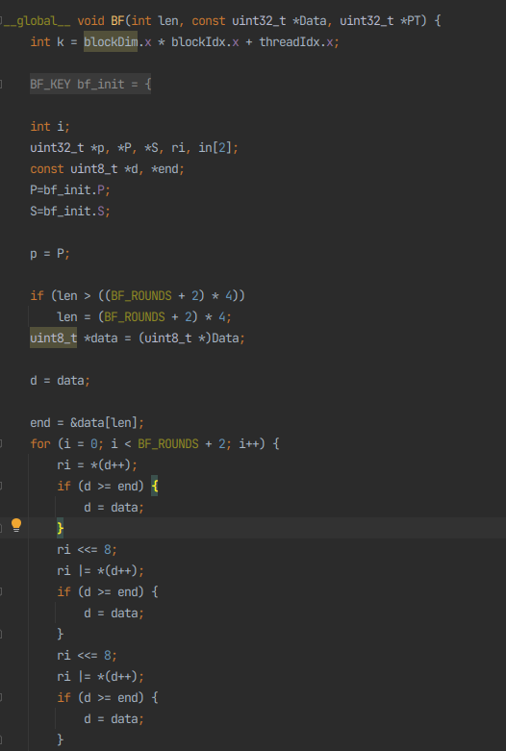
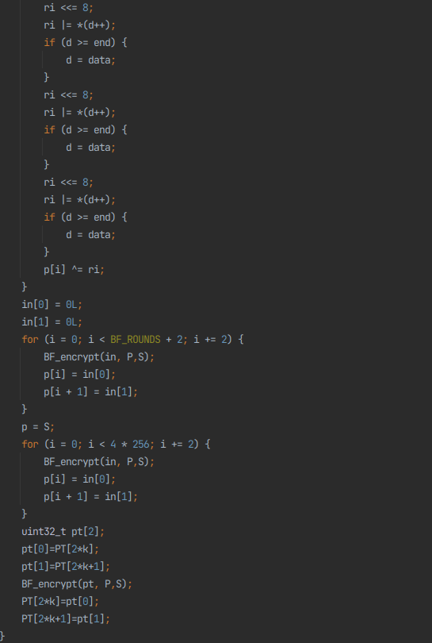
CUDA 구현

Slide 7
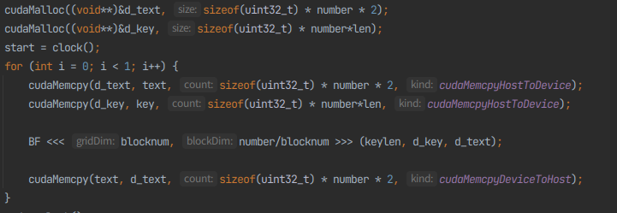
CUDA 구현

Slide 8
최적화
단순한 암호이므로 사용하는 메모리에 따라 속도 차이 pinned memory, constant memory, shared memory
streaming kernels
32~448bit의 키 길이 사용하므로 작은 키의 경우 레인보우 테이블

